Slide 1




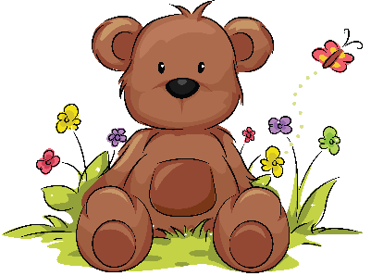
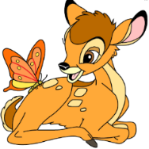
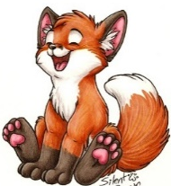
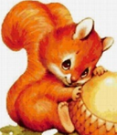


Характеристика групп
В детском саду функционирует 6 групп общеразвивающей направленности (с 1,5 до 8 лет), из них две группы одной возрастной категории.
Младшая группа «Медвежонок» и разновозрастная группа «Зайчонок» с углубленным изучением якутского разговорного языка.
Средняя группа «Медвежонок"
(с 4 до 5 лет)
Старшая группа «Оленёнок»
(с 5 до 6 лет)
Подготовительная группа «Лисичка"
(с 6 до 8 лет)
Общее количество
детей в группе -26
Общее количество детей в группе - 20
Общее количество детей в группе – 22
Подготовительная группа «Белочка»
(с 6 до 8 лет)
Разновозрастная группа
«Зайчонок»
(с 1,5 до 4 лет)
Общее количество
детей в группе - 24
Общее количество
детей в группе - 26

